Slide 1
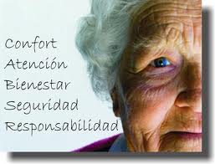
PREVENCION DE RIESGOS LABORALES EN ADULTOS MAYORES
MD. SOFIA ORDOÑEZ PESANTEZ
MEDICO OCUPACIONAL

Slide 2


EL ADULTO MAYOR
Los adultos mayores hoy en día juegan un papel en la sociedad muy importante, aunque no se los reconozca como se deba.
El adulto mayor se debería considerar como un valor, como una persona que puede ofrecer todavía a la sociedad sea cual sea el grupo humano con el cual interactúe, sea niño, joven o mayores en actividad, entonces las tareas que se organicen en función del adulto mayor, tiene otro sentido.

Slide 3
INTRODUCCION
La importancia de la reinserción laboral del Adulto Mayor, constituye el planteamiento de estrategias, con la finalidad de evitar generar un riesgo para su integridad física como mental, debido a que un impacto derivado de las lesiones accidentales en la población de adultos mayores sus consecuencias son aún más devastadoras, si se considera la vulnerabilidad de este grupo de edad, los procesos fisiológicos propios del envejecimiento, el aumento en el tiempo de reacción, así como la mayor carga de enfermedades asociadas, sin mencionar otros factores de riesgo desde el punto de vista social y ambiental, que intensifican los efectos de una simple lesión y llegan a alcanzar proporciones inesperadas.

Slide 4

OBJETIVOS
Definir los diferentes tipos de riesgos laborales presentes en las empresas publica/privadas de nuestro país.
Establecer las medidas preventivas para evitar accidentes de trabajo o enfermedades ocupacionales en los adultos mayores.

Slide 5

DEFINICIONES:
TRABAJADOR: Toda persona que desempeña una actividad laboral por cuenta ajena remunerada, incluidos los trabajadores independientes o por cuenta propia y los trabajadores de las instituciones públicas.
EMPLEADOR: Toda persona física o jurídica que emplea a uno o varios trabajadores.
PELIGRO: Amenaza de accidente o de daño para la salud.
RIESGO LABORAL: Probabilidad de que la exposición a un factor ambiental peligroso en el trabajo cause enfermedad o lesión.

Slide 6

ACCIDENTE DE TRABAJO: Es accidente de trabajo todo suceso repentino que sobrevenga por causa o con ocasión del trabajo, y que produzca en el trabajador una lesión orgánica, una perturbación funcional, una invalidez o la muerte.
ENFERMEDAD PROFESIONAL: Una enfermedad contraída como resultado de la exposición a factores de riesgo inherentes a la actividad laboral.

Slide 7
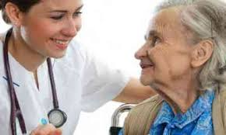
EXÁMENES MÉDICOS PREVENTIVOS: Son aquellos que se planifican y practican a los trabajadores de acuerdo a las características y exigencias propias de cada actividad. Los principales son: Preempleo, periódicos, de reintegro al trabajo y de retiro.
VIGILANCIA DE LA SALUD DE LOS TRABAJADORES: Es el conjunto de estrategias preventivas encaminadas a salvaguardar la salud física y mental de los trabajadores que permite poner de manifiesto lesiones en principio reversibles, derivadas de las exposiciones laborales. Su finalidad es la detección precoz de las alteraciones de la salud y se logra con la aplicación de exámenes médicos preventivos.

Slide 8
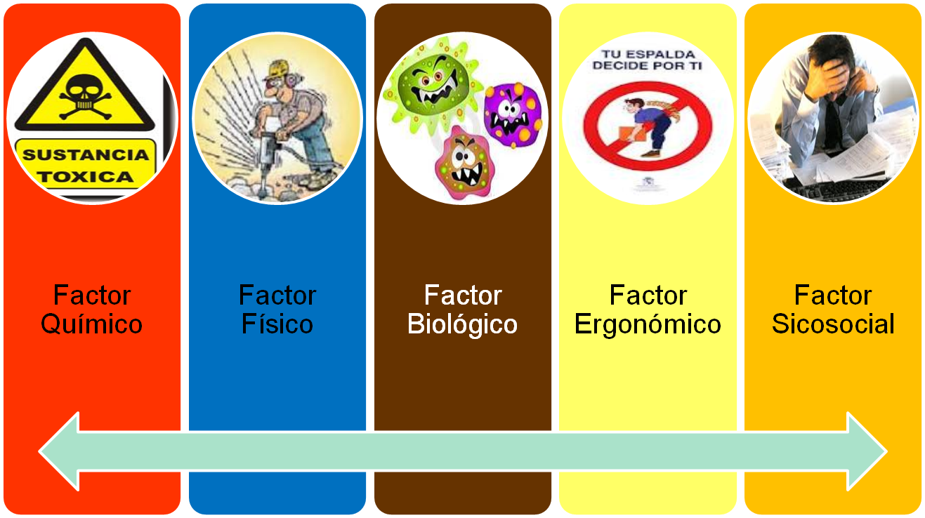
CLASIFICACIÓN INTERNACIONAL DE LOS FACTORES DE RIESGOS:

Slide 9
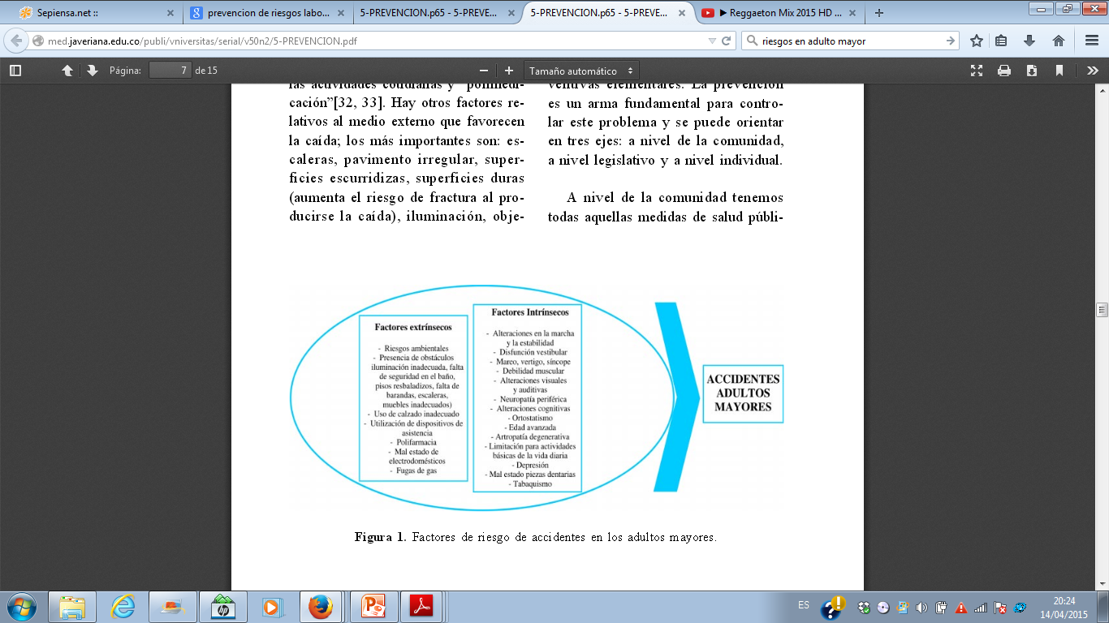
Factores de riesgo de accidentes en los adultos mayores

Slide 10
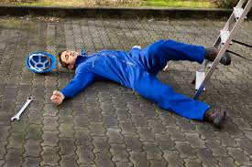
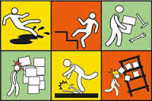
RIESGO MECANICOS
Dentro de los riesgos a los cuales se podrían exponer el adulto mayor dentro de una área de trabajo es a los diferente tipos de riesgos mecánicos como: caída al mismo y diferente nivel, golpes contra objetos y proyección de fragmentos.

Slide 11
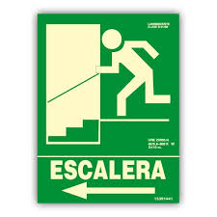
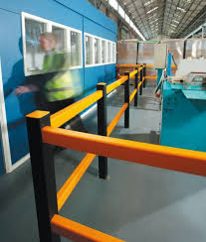
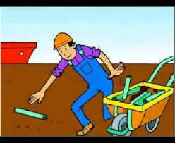
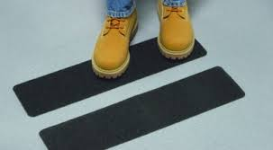
PREVENCION RIESGOS MECANICOS.
Orden y limpieza.
Colocación de barandillas y pasamanos.
Colocación de cintas antideslizantes en pisos y escaleras.
Señalización.

Slide 12
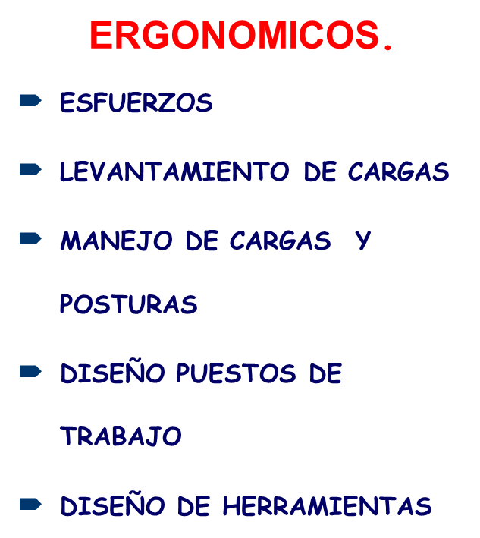
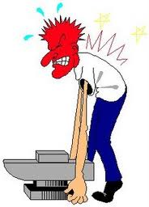
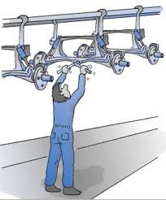
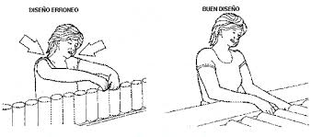
RIESGOS ERGONOMICOS
USO DE PVDS

Slide 13
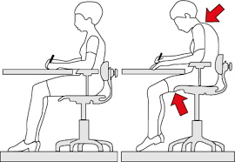
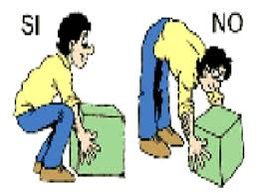
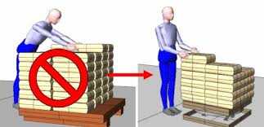

PREVENCION RIESGOS ERGONOMICOS
Capacitación, inducción y adiestramiento
Rotación de puesto.
Pausas activas.
Re diseño de puesto de trabajo.
Ayudas mecánicas.

Slide 14

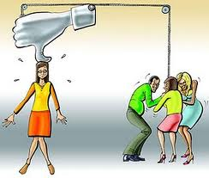
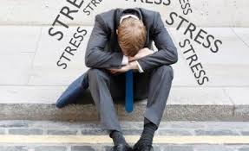
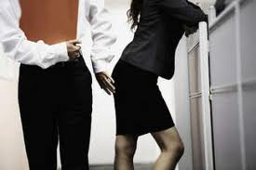
RIESGOS PSICOSOCIALES
Mobbing.
Stress laboral.
Síndrome de burnout – desgaste profesional.
Acoso sexual.
Relaciones interpersonales.
Inseguridad contractual.
Turnos rotativos.
Trabajos nocturnos.
Remuneración.

Slide 15

PREVENCION RIESGOS PSICOSOCIALES
FASES DE INTERVENCION:
Primaria: alude a aquellas intervenciones dirigidas a toda la Organización con la idea de modificar o eliminar las fuentes de estrés y así disminuir el impacto negativo sobre los individuos (Cooper y Cartwright, 1997).
Secundaria: se relaciona con la detección precoz especialmente sobre grupos de riesgo (Tetrick y Quick 2003), con la idea de limitar el deterioro y las consecuencias de los riesgos psicosociales.
Terciaria: incluye estrategias dirigidas a minimizar los efectos de los problemas que ya están teniendo lugar en la organización y sus trabajadores, como el tratamiento de los síntomas de la enfermedad laboral (Lamontagne et al., 2007)

Slide 16

MEDIDAS DE PREVENCION ORGANIZACIONAL
Contar con políticas organizacionales enfocadas a la Seguridad y Salud de los trabajadores, cumpliendo con todas las directrices establecidas en los diferentes cuerpos legales vigentes en nuestro país.
Designar los recursos económicos, tecnológicos y humanos para la implementación de Sistemas de Gestión de Riesgos Laborales.
Disponer de personal calificado en el área de Talento Humano para un buen reclutamiento, selección, contratación y capacitación de personas idóneas para los diferentes puestos de trabajo.

Slide 17
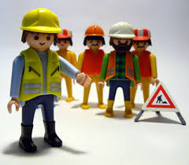
MEDIDAS DE PREVENCION
TECNICAS
El Técnico de Seguridad y Salud Ocupacional es uno de los eslabones mas importantes dentro de una empresa enfocada a evitar accidentes de trabajo y enfermedades profesionales. Sus principales funciones son:
Levantamiento de la matriz de riesgos de trabajo, tomando como grupo vulnerable al adulto mayor.
Control de los factores de riesgo, primando la protección colectiva a la individual. Es decir disminuir el riesgo desde el diseño, fuente, medio y por como ultimo recurso en el individuo.
Capacitación sobre las buenas practicas laborales, enfocando a generar una cultura preventiva en el adulto mayor.

Slide 18

MEDIDAS DE PREVENCION
SALUD OCUPACIONAL
Una de las herramientas fundamentales con la que contamos desde el ámbito del cuidado primario, es la valoración geriátrica integral, como un proceso diagnóstico multidimensional e interdisciplinario, diseñado para identificar y cuantificar los problemas físicos, funcionales, psíquicos y socio-familiares que pueda presentar el adulto mayor, con el objeto de desarrollar un plan de tratamiento y seguimiento de dichos problemas, así como la óptima utilización de recursos para afrontarlos

Slide 19

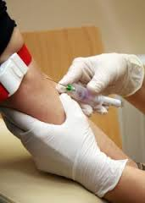
EXAMENES PREOCUPACIONALES - INICIALES: Los exámenes iniciales, serán parte fundamental para evitar accidentes y/o enfermedades ocupacionales, ya que nos permitirán conocer el estado de salud en la cual ingresa nuestro posible cliente interno.
La anamnesis debe dirigirse hacia la búsqueda sistemática de todos aquellos factores de riesgo intrínsecos potencialmente determinantes de una lesión accidental, como son los antecedentes patológicos, uso de medicamentos psicotrópicos, “polifarmacia”, antecedentes de trauma o lesiones previas, uso de dispositivos de asistencia, calzado inadecuado y pérdida de la capacidad para la ejecución de actividades básicas o instrumentales de la vida diaria.

Slide 20
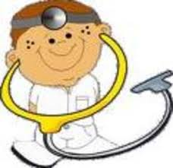

EXAMENES PERIODICOS: Sera de vital importancia realizar un seguimiento al estado de salud de nuestro trabajador dependiendo de la susceptibilidad de cada uno, es por eso el examen de control o seguimiento, en base a un diagnostico inicial, evitando así daños físicos y/o psíquicos en el trabajador.

Slide 21
CONCLUSIONES Y RECOMENDACIONES
Las buenas prácticas basadas en la evidencia demuestran que es posible prevenir las lesiones accidentales en las personas de edad avanzada, dado su carácter de potencialmente evitables, con el fin de evitar sus posibles consecuencias a nivel físico, funcional, psicológico, familiar, económico y social. Es importante adoptar medidas de prevención que incluyen desde modificaciones del comportamiento, educación y cambios estructurales, como normas y modificaciones del entorno, hasta una valoración multidimensional y multifactorial por parte del equipo de salud que permita identificar riesgos e intervenir de manera multicausal, sistemática y dirigida.

Slide 22
GRACIAS
POR SU ATENCION….

